Slide 1
Ensayo RECOVERY
Formación sobre aleatorización en la UE
V2.0 03-12-2024

Slide 2
Aleatorización
La aleatorización no tiene que ser realizada por la persona que obtuvo el consentimiento.
La aleatorización debe hacerse online y se puede acceder a ella a través de la página del país en www.recoverytrial.net
Siga el enlace «Aleatorización» e inicie sesión en el sistema
En caso necesario, también puede descargarse de la página del país el folleto informativo para el participante y el formulario de consentimiento

Slide 3
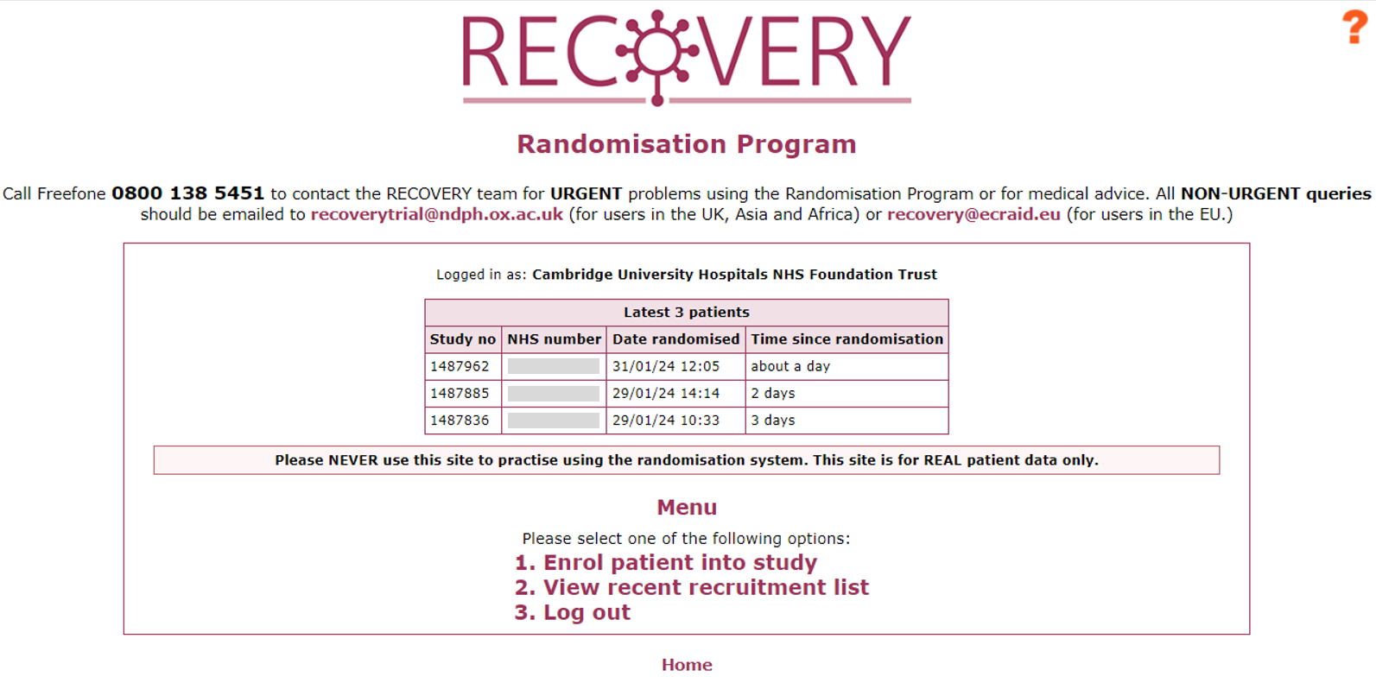
Aleatorización
Para registrar a un nuevo participante, haga clic en «Enrol patient into study» (Incluir paciente en el estudio)
Desde la página de inicio también puede acceder a la lista de reclutamiento de su centro

Slide 4
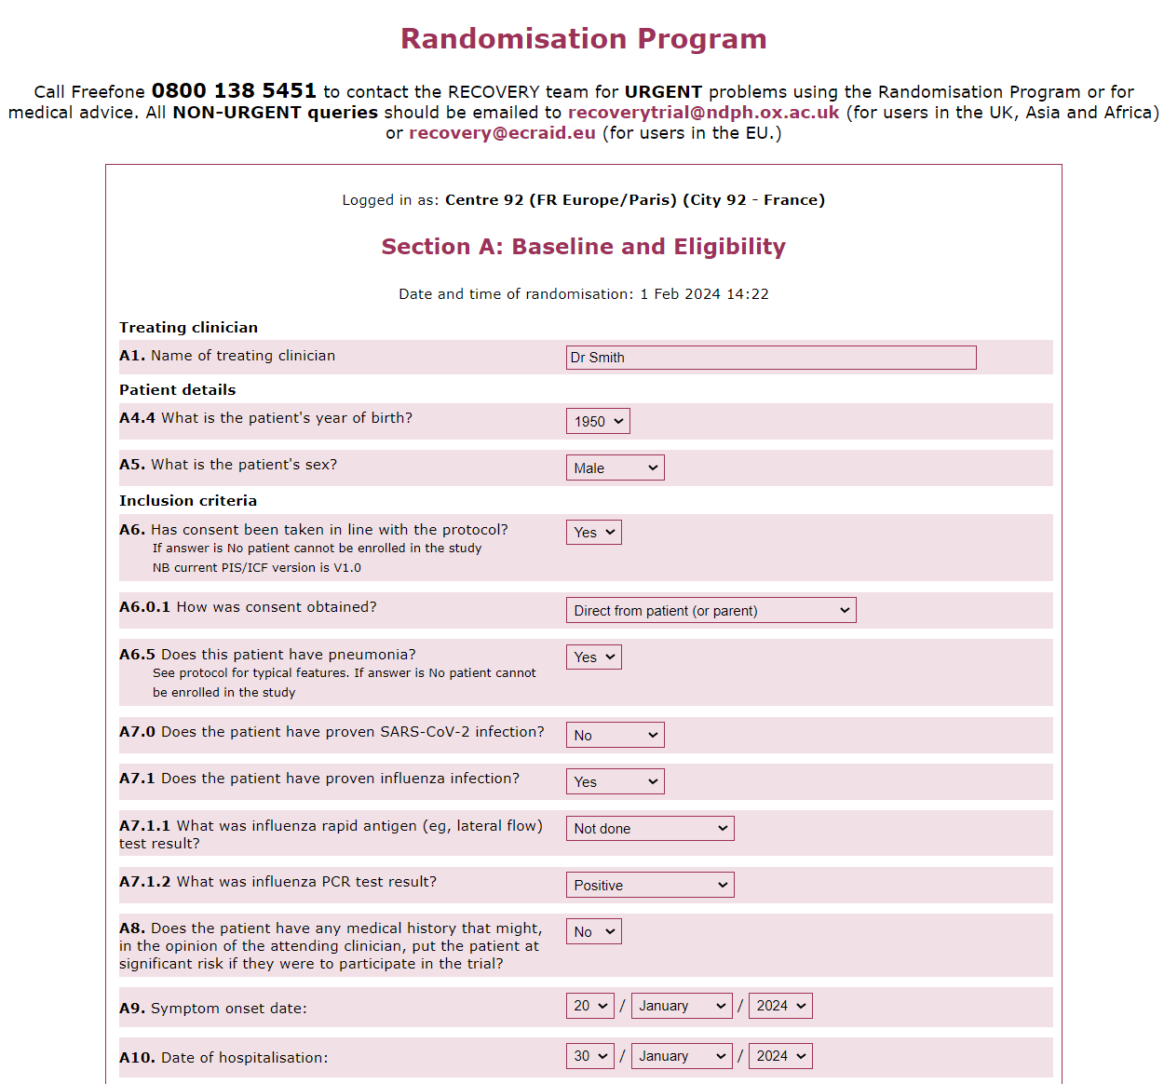
Aleatorización
En la UE no es necesario que el paciente sea atendido por un médico
Los criterios de elegibilidad se confirman en el formulario
Las preguntas que aparecen en el formulario dependen de las respuestas anteriores, por lo que el formulario es sólo un ejemplo

Slide 5
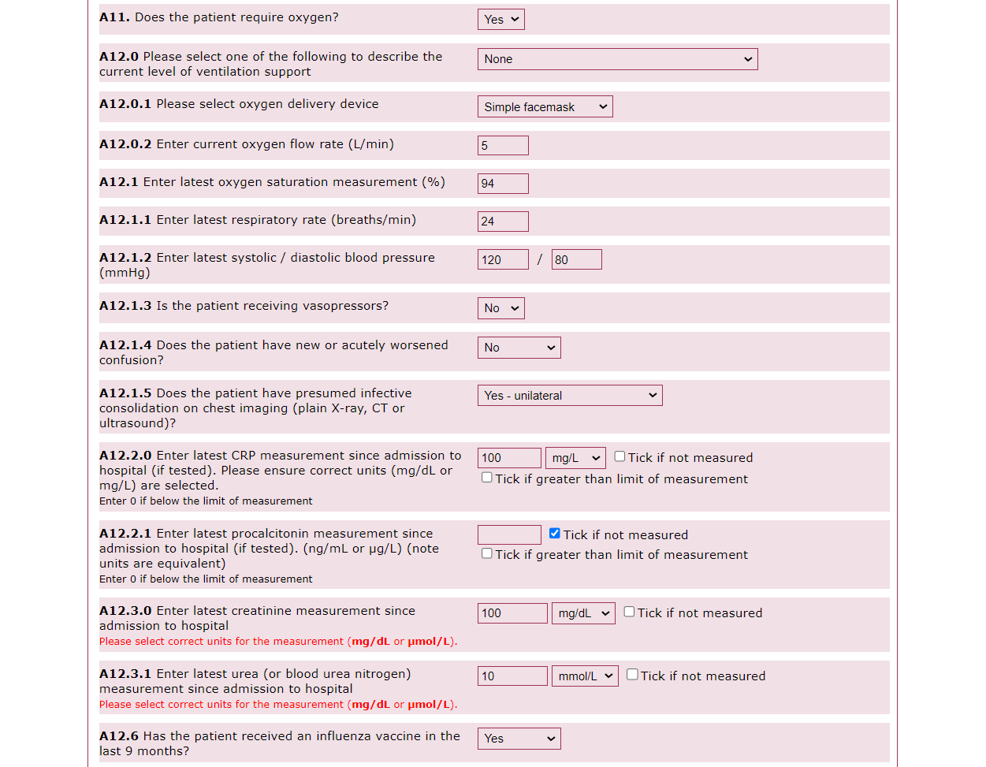
Aleatorización
Observaciones clínicas más recientes anotadas como parte del tratamiento rutinario
Resultados de las investigaciones realizadas para el tratamiento rutinario (no se realizan para el ensayo, por lo que si no se han realizado solo tiene que hacer clic en «not measured/not taken»(no se han medido/no se han tomado))
Preste atención a las unidades de los resultados de laboratorio, ya que varían de un centro a otro

Slide 6
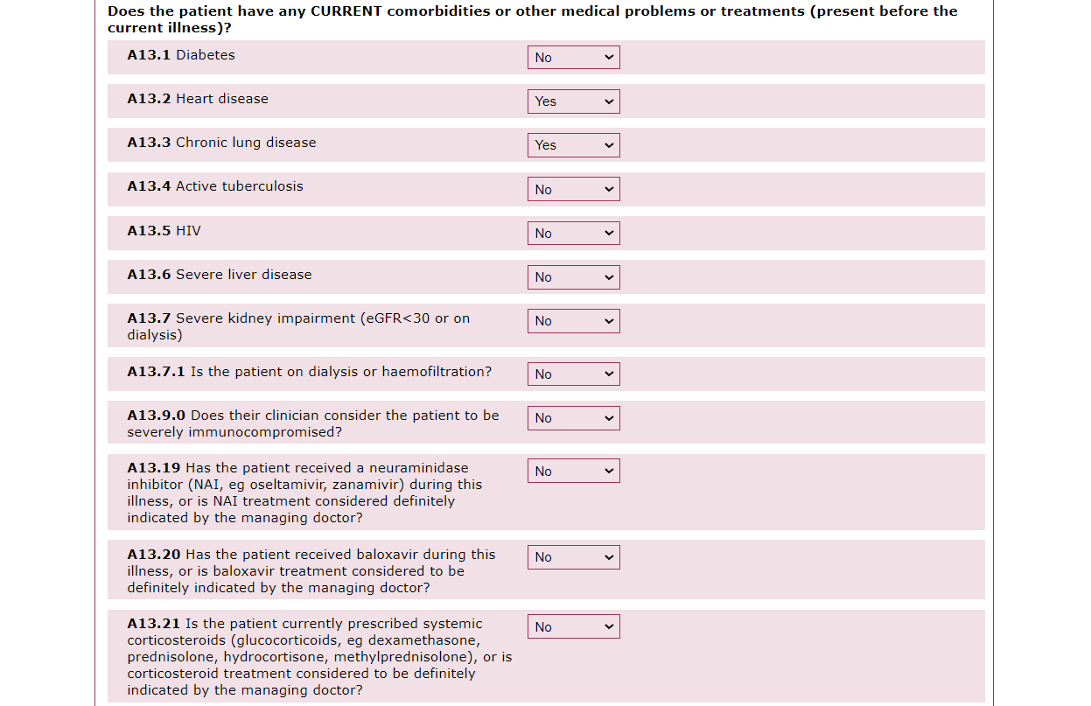
Aleatorización
Requiere atención especializada continua
Si se considera que algún tratamiento está indicado, el paciente no puede entrar en la comparación correspondiente

Slide 7
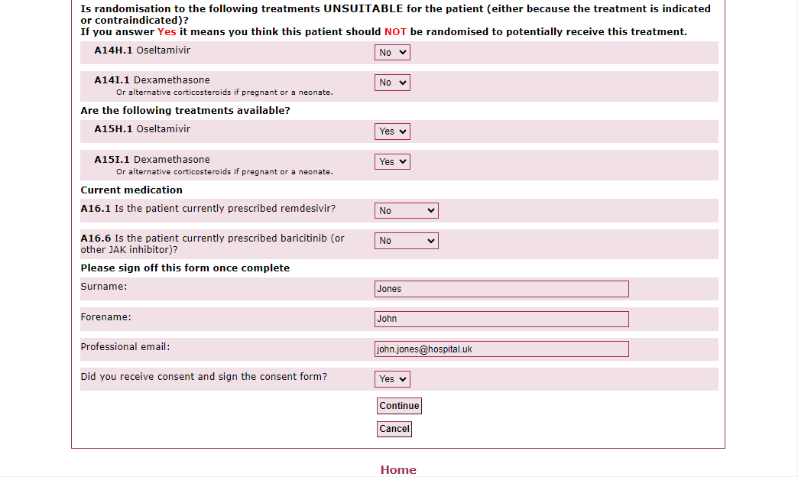
Aleatorización
Idoneidad para cada comparación. Lea atentamente el texto:
- Si el paciente NO es apto para la comparación, la respuesta debe ser «Yes» (Si)
- Si el paciente SÍ es adecuado para la comparación, la respuesta debe ser «No» (No)
Disponibilidad del tratamiento del estudio en su centro (seleccione «No» si ha oído que un tratamiento específico no está disponible)
Si usted no firmó el formulario de consentimiento, indique el nombre de la persona que lo hizo
Cuando el formulario esté completo, haga clic en «Continue» (Continuar)

Slide 8
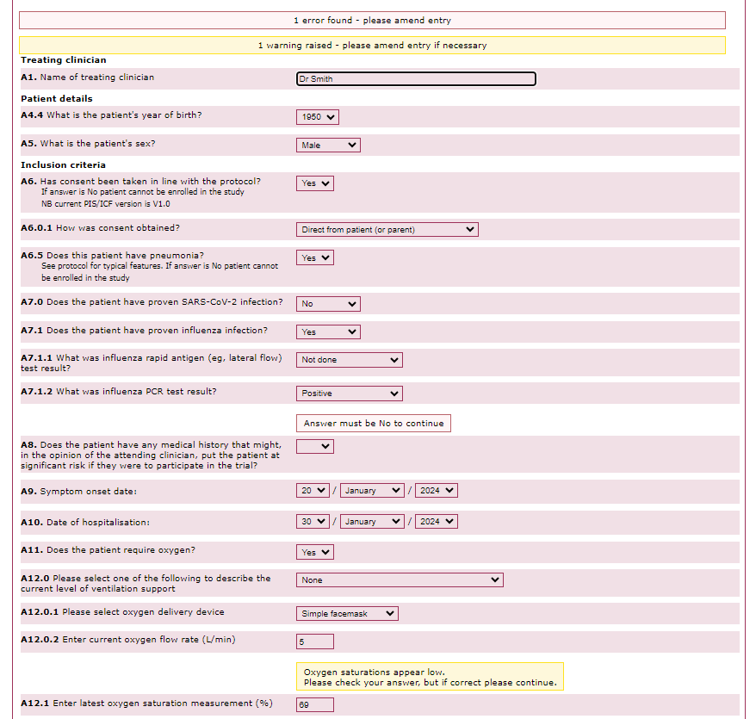
Aleatorización
Después de hacer clic en «Continue» (Continuar), es posible que aparezcan errores o advertencias: revíselos y modifíquelos en caso necesario
Los errores señalan las respuestas o los datos que faltan, lo que significa que el paciente no puede ser aleatorizado
Las advertencias señalan respuestas inesperadas, que pueden modificarse o dejarse sin cambios si son correctas

Slide 9
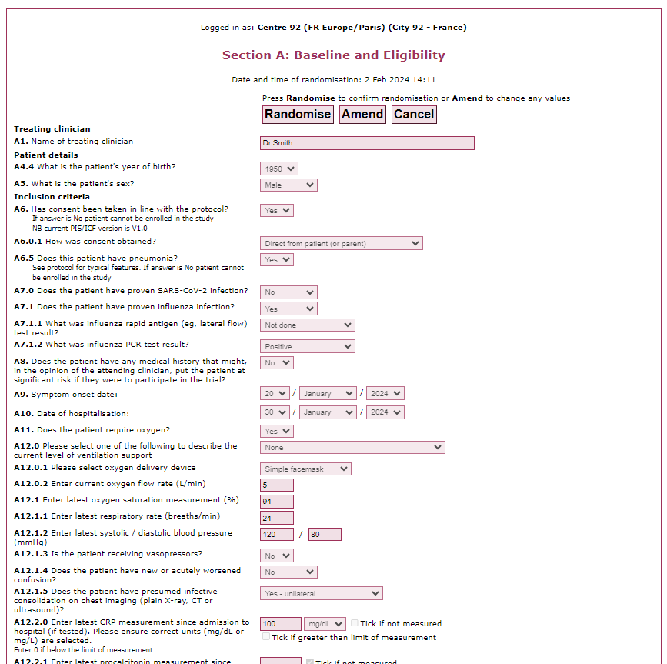
Aleatorización
Una vez revisados los errores o advertencias, puede revisar los datos introducidos antes de continuar
Si necesita corregir algo, haga clic en «Amend» (Modificar)
Si todo es correcto, haga clic en «Randomise» (Aleatorizar)

Slide 10
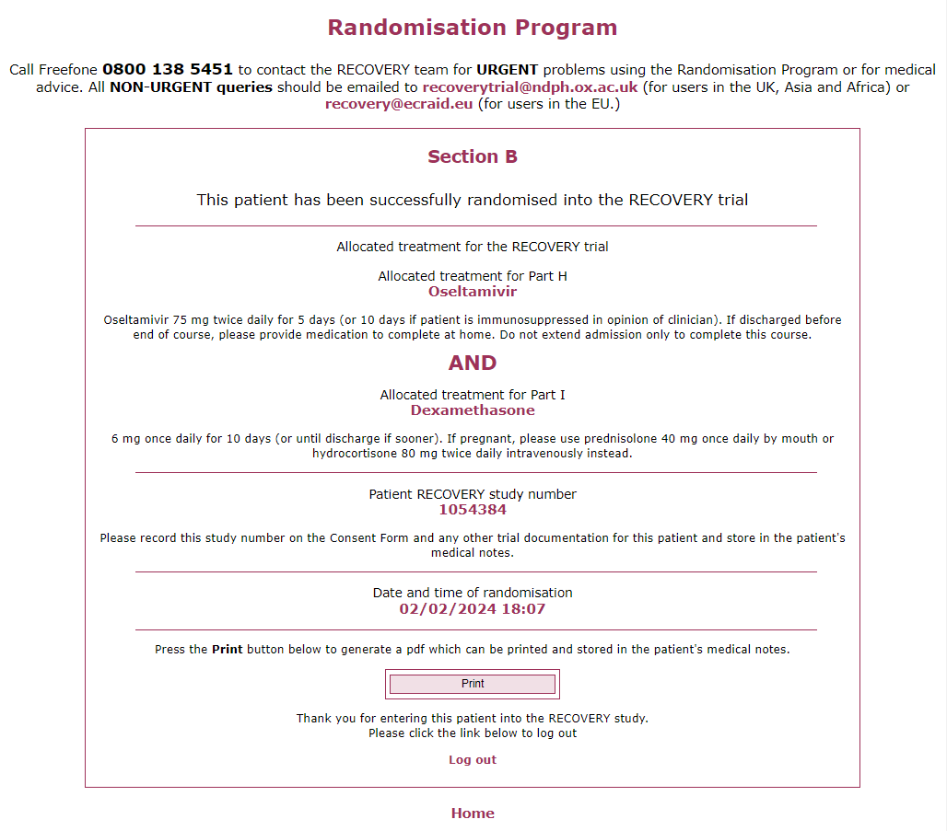
Aleatorización
Para cada comparación, la asignación será el tratamiento del ensayo o el habitual (sin el tratamiento del ensayo)
Si al paciente se le asigna un tratamiento del ensayo, asegúrese de que se le prescribe (como una prescripción normal de hospitalización por parte de un miembro del equipo médico del paciente)
Registre el número del estudio en el historial clínico y en el formulario de consentimiento
Se puede guardar o imprimir en formato pdf una copia de la asignación del tratamiento, el número del estudio y los datos del formulario de aleatorización

Slide 11
Problemas
Si tiene alguna pregunta sobre el proceso o tiene problemas con el sitio web, realice una de las siguientes acciones:
  Consulte nuestras Preguntas frecuentes en el sitio web del estudio www.recoverytrial.net/eu
  Envíe un correo electrónico al equipo del estudio a recovery@ecraid.eu (en inglés)
  Contacte por teléfono con el equipo del estudio en el +44 800 138 5451 (en inglés - solo llamadas urgentes, por favor)

